Slide 1
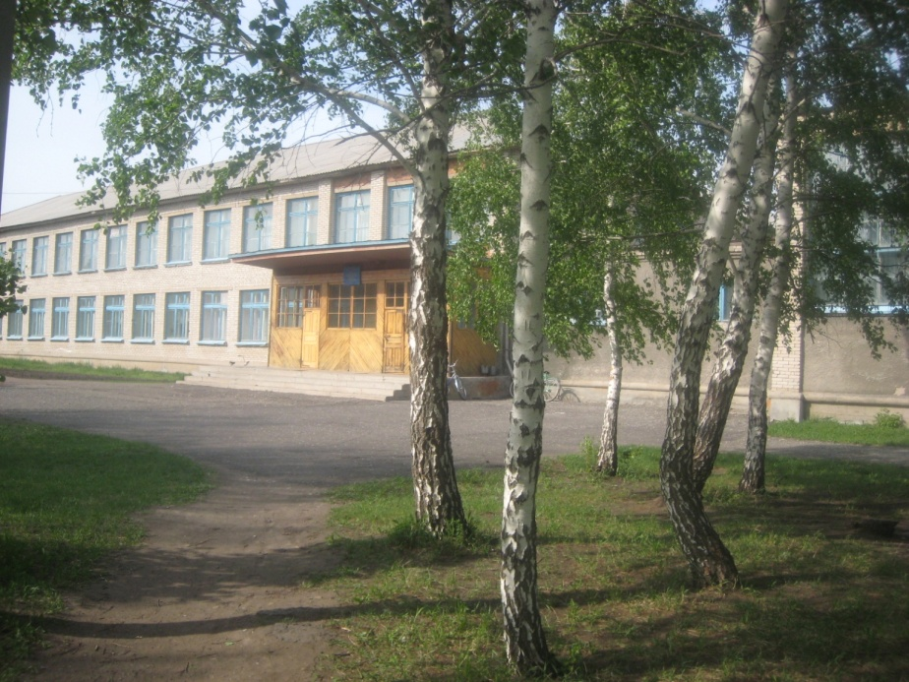
МУНИЦИПАЛЬНОЕ БЮДЖЕТНОЕ ОБЩЕОБРАЗОВАТЕЛЬНОЕ УЧРЕЖДЕНИЕ
«ОРЛОВКАЯ СРЕДНЯЯ ОБЩЕОБРАЗОВАТЕЛЬНАЯ ШКОЛА»
Адрес: 658883 Алтайский край ,Немецкий национальный район, с.Орлово
, ул.Школьная ,62. school- orl@mail.ru

Slide 2
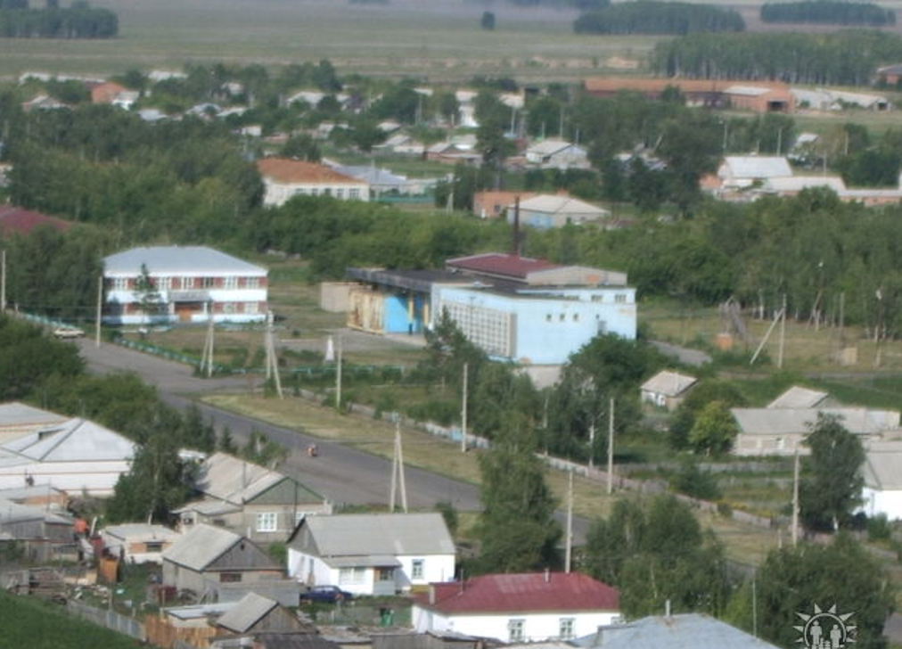

Slide 3
Село Орлово расположено в 400 км от г. Барнаула, ежедневно 3 раза в день проходят автобусы до г.Барнаула и г. Новосибирска.
Село расположено на федеральной трассе Барнаул - Славгород, в 25 км от райцентра с. Гальбштадт.
В селе - все улицы асфальтированны, хорошая инфраструктура: школа, детский сад, врачебная амбулатория, дом культуры, отделение сбербанка, почтовое отделение, различные магазины, СТО, шиномонтаж.

Slide 4
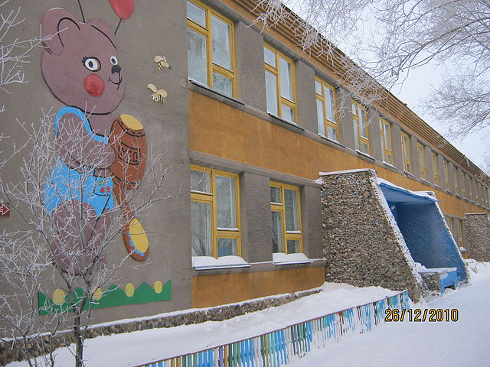
Дом культуры
Детский сад «Сказка»

Slide 5
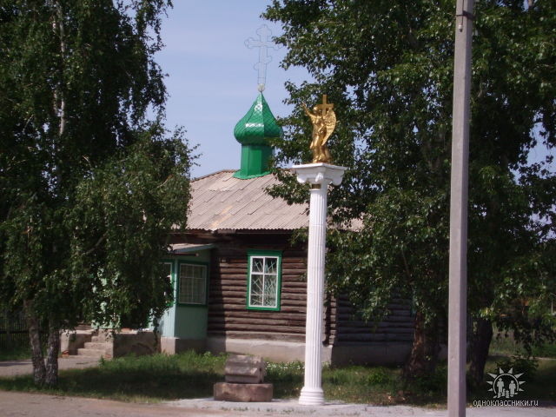
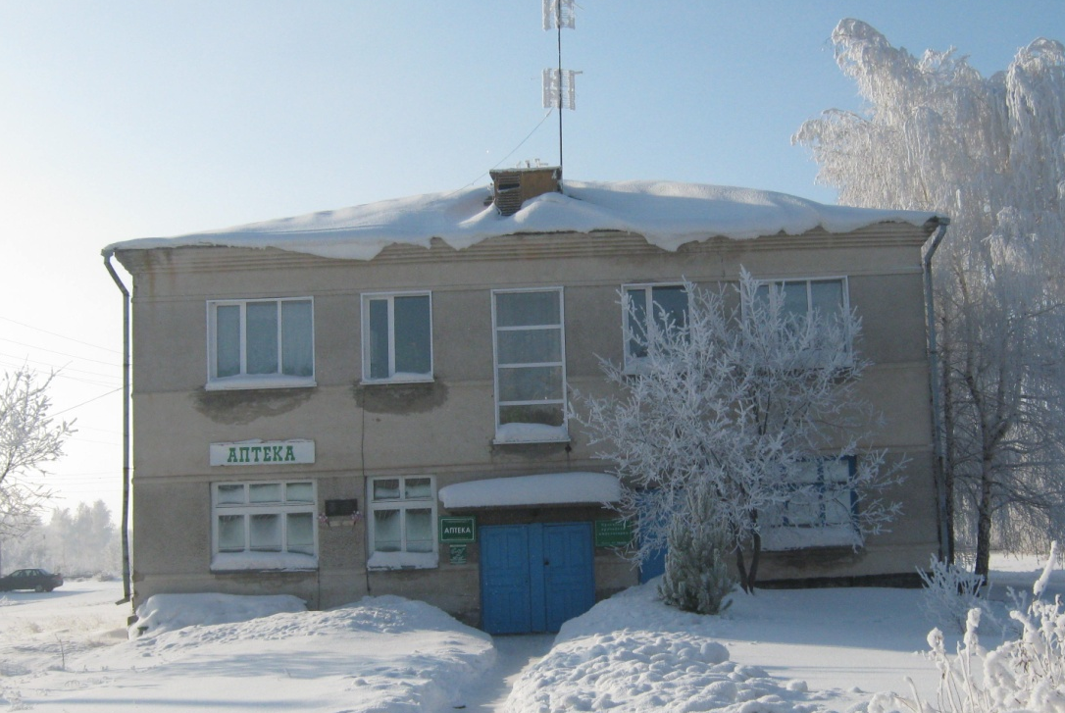
Церковь Сергия Радонежского
Врачебная амбулатория

Slide 6
В настоящее время идет строительство новой школы. Срок сдачи -ноябрь 2024 года.

Slide 7
МБОУ «Орловская СОШ»

Slide 8
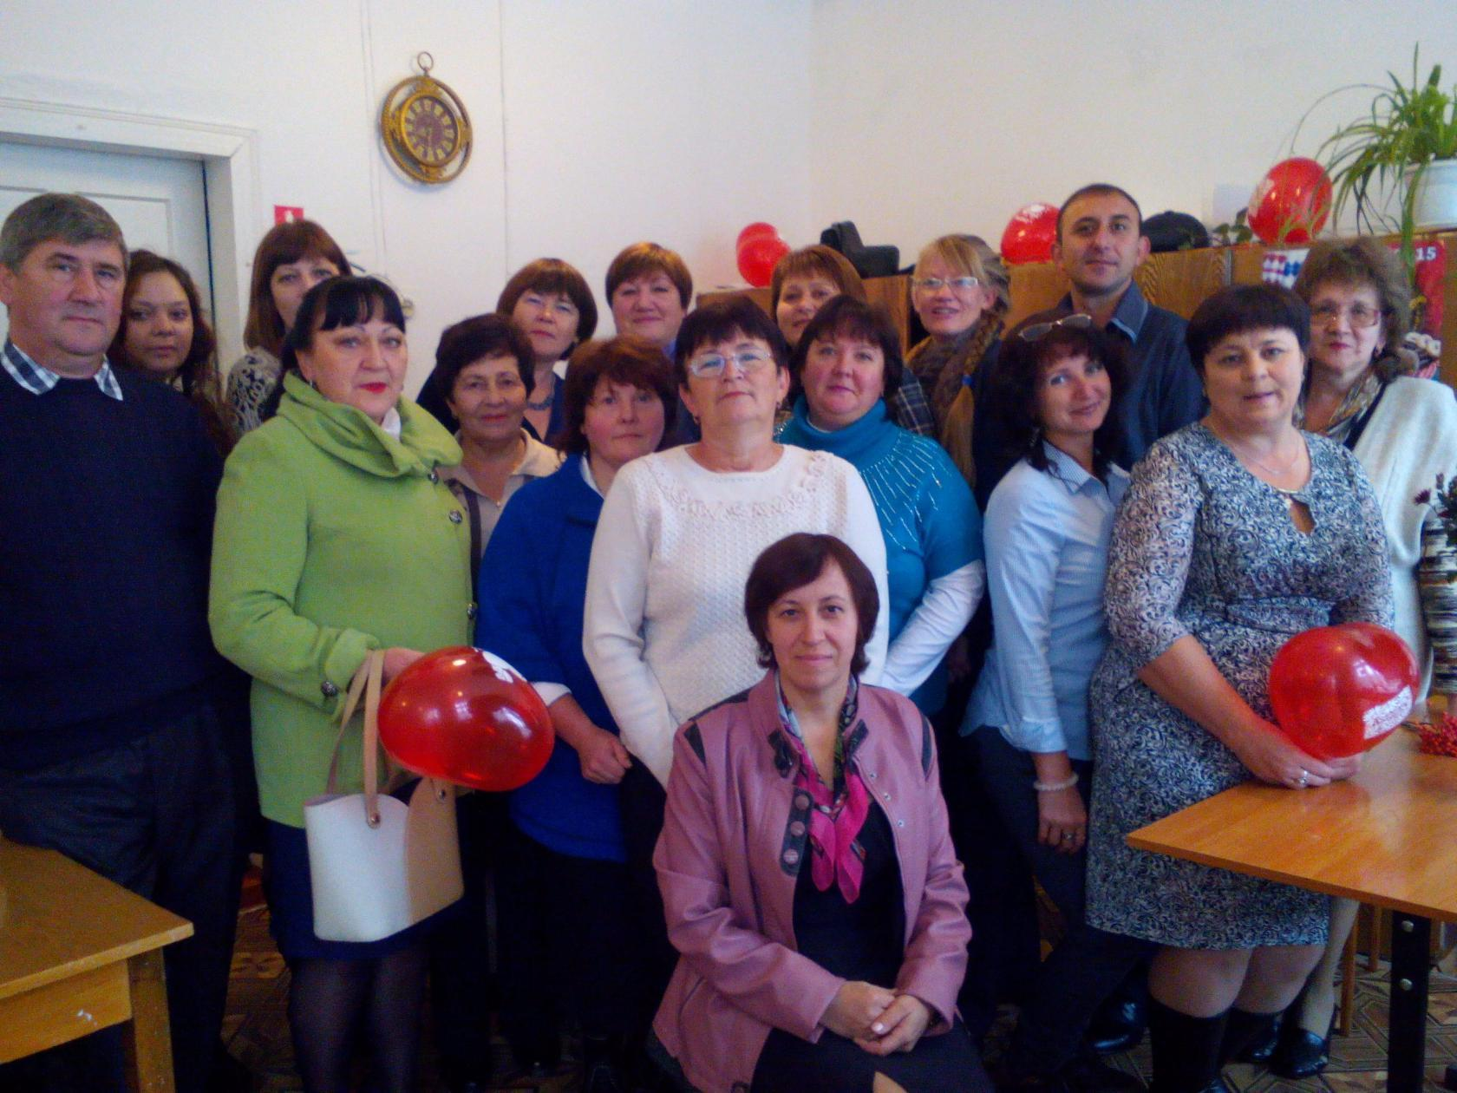
18 педагогов
С высшим образованием: 14 педагогов
Со средним специальным образованием: 4
Высшая квалификационная категория - 5
Первая квалификационная категория - 11
Соответствие занимаемой должности - 2
В школе обучается 202 ученика:
79 учащихся – 1-4 классы;
108 учащихся – 5-9 классы;
15 учащихся – 10-11 классы

Slide 9
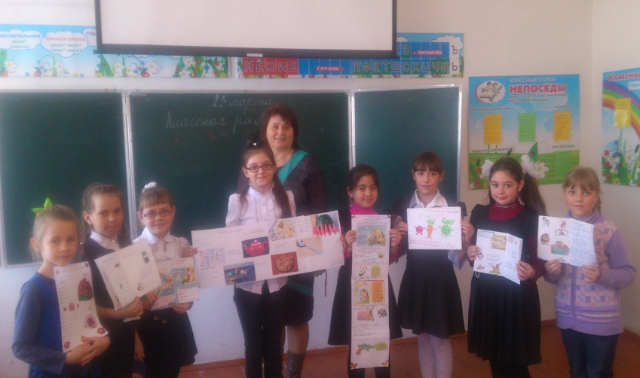
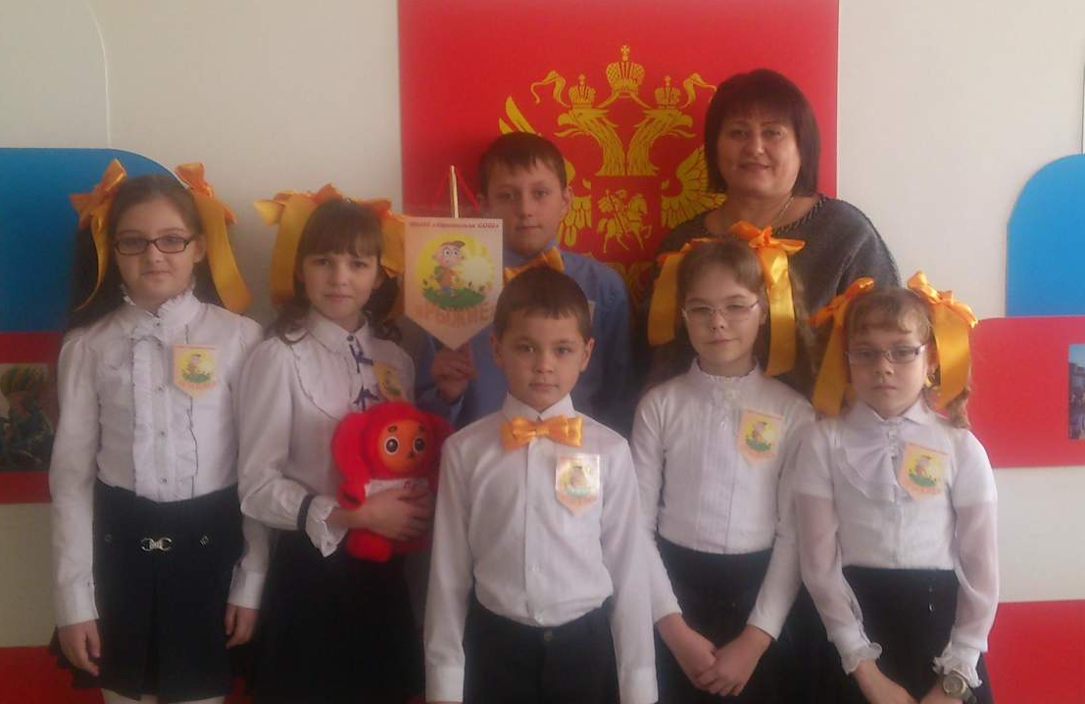
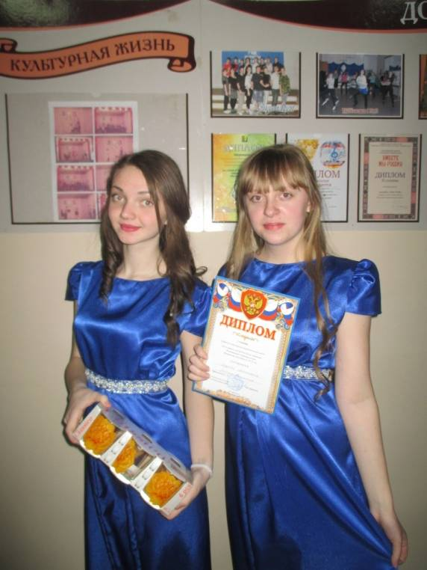
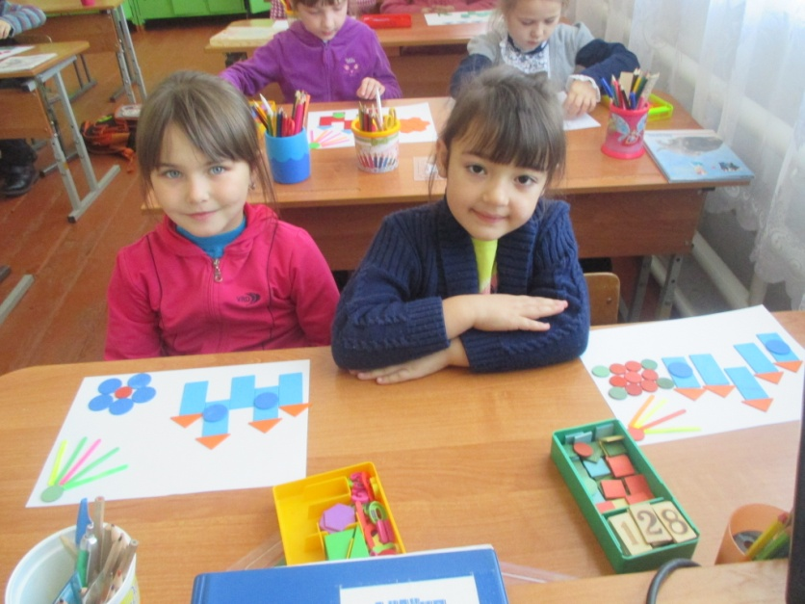

Slide 10
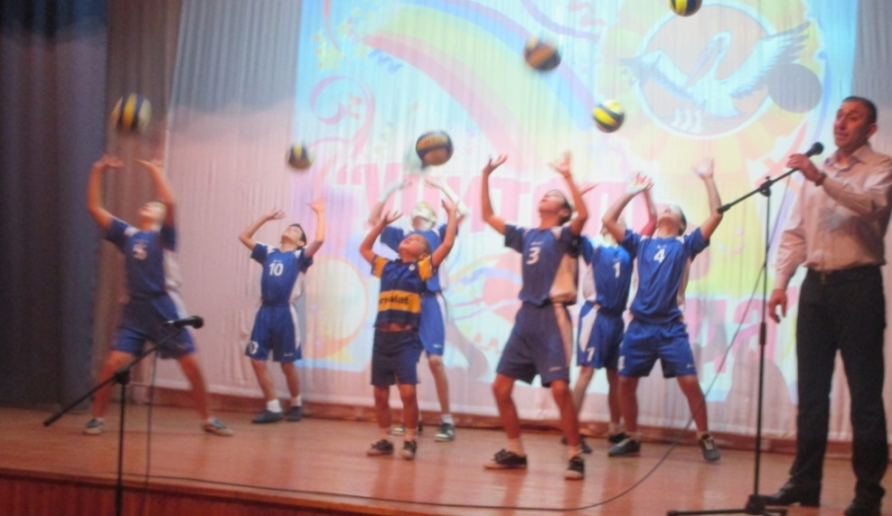
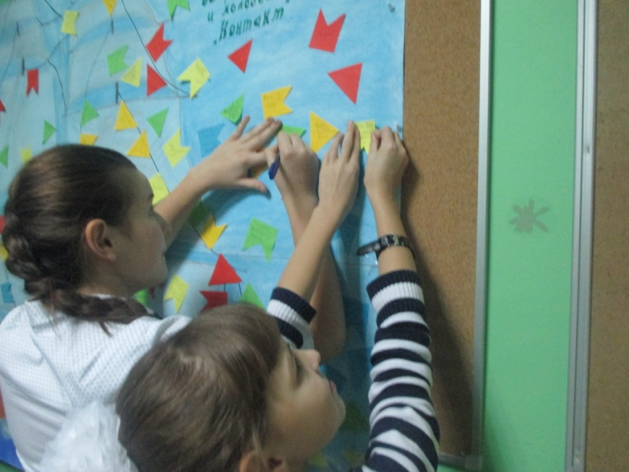
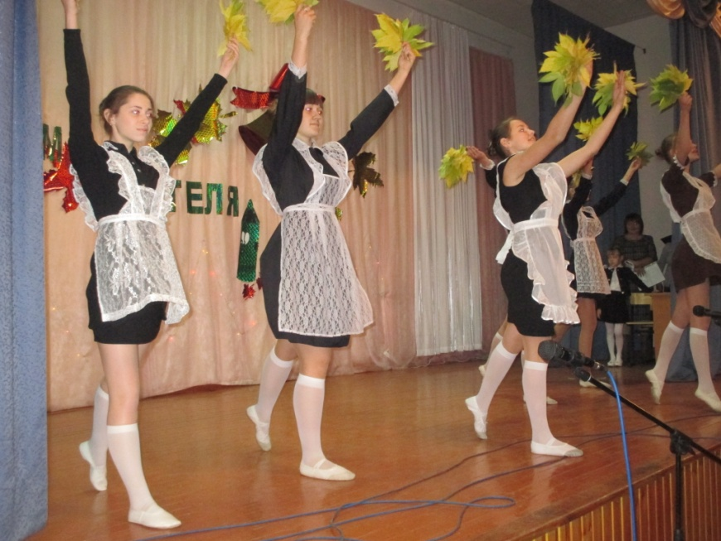

Slide 11
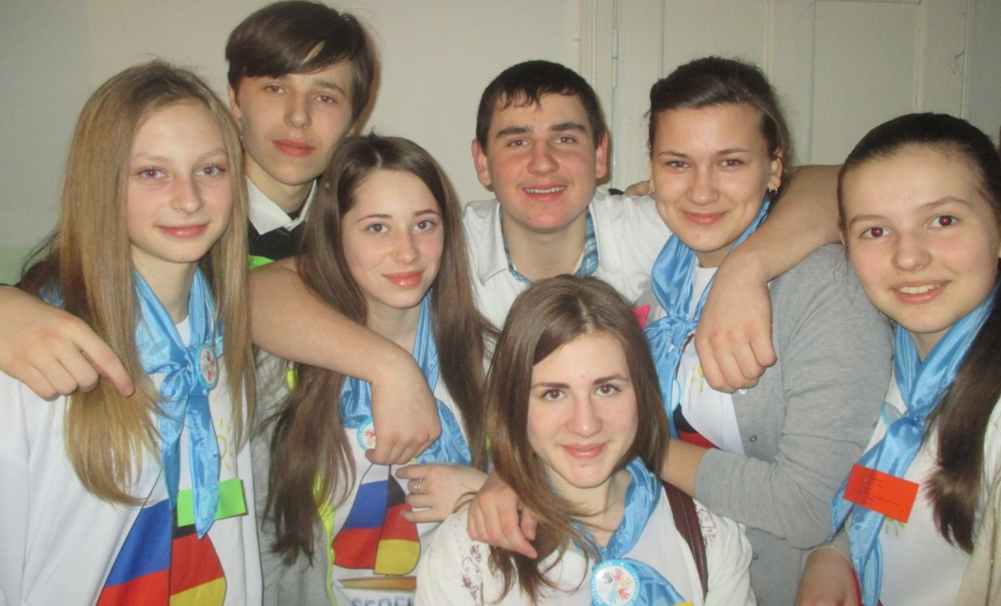
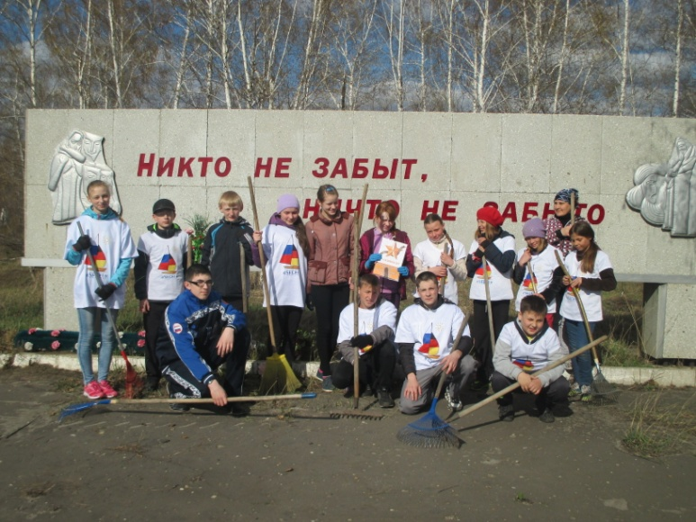
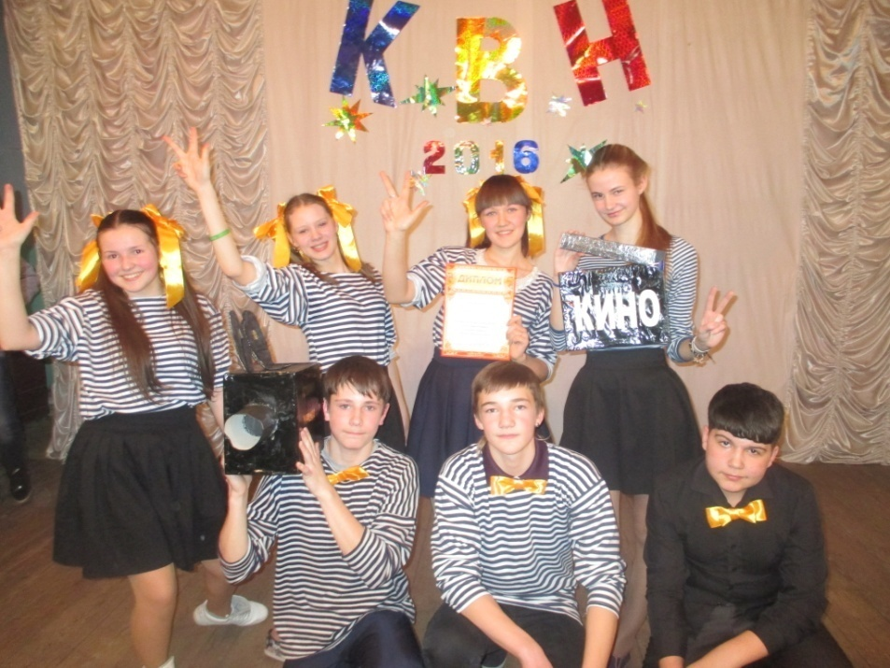
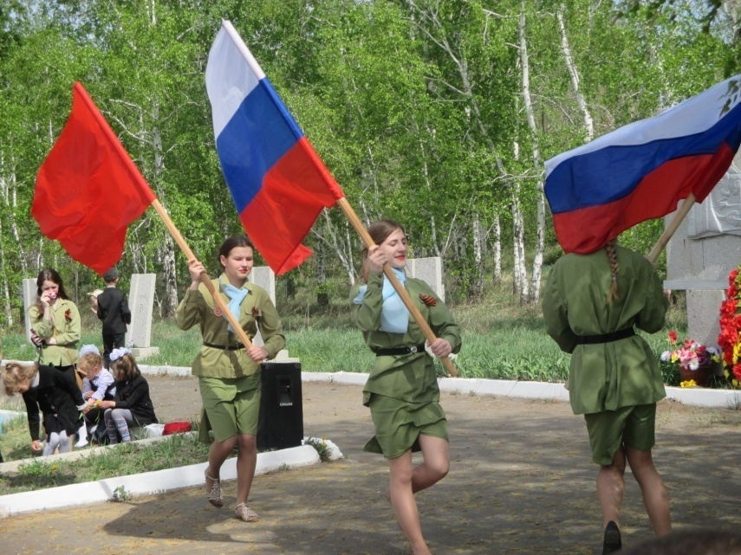

Slide 12
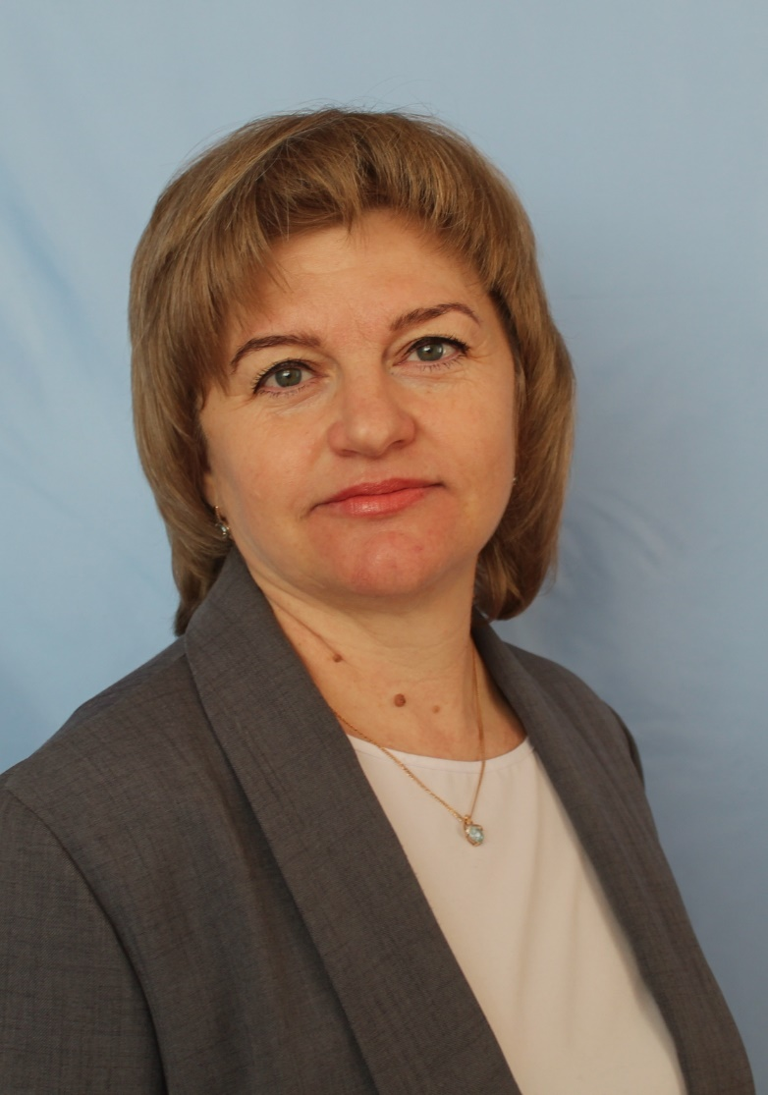
Вервейн
Лариса Викторовна
директор
МБОУ «Орловская СОШ» учитель биологии, химии
первой квалификационной категории.
телефон: 83853928237

Slide 13
Сведения о вакансиях
Учитель математики:
основная учебная нагрузка – 20 часов в неделю, дополнительная – 5 часов в неделю;
заработная плата от 25 тысяч рублей.

Slide 14
Меры социальной поддержки
Компенсация коммунальных услуг в размере 2800 руб. ежемесячно;
Возможность получения краевого единовременного пособия (300 или 200 тыс. руб)
Муниципальные «подъёмные» 50 тыс. рублей.
Выплаты ежемесячной надбавки к заработной плате:
30% от оклада в первый год работы;
20% от оклада- второй год работы;
10% от оклада - третий год работы.

Slide 15
Меры методической поддержки молодого специалиста
В Немецком национальном районе создана и работает Ассоциация молодых педагогов, руководитель –Танцюра Наталья Витальевна, учитель математики.
Ежегодно проводится конкурс «Учитель года», номинация «Педагогический дебют»

Slide 16
С целью оказания методической помощи молодому учителю в школе создана система наставничества -поддержка опытного педагога для приобретения молодым специалистом необходимых профессиональных навыков.

Slide 17
Мы ждем энергичных и знающих свое дело людей, которые хотят работать с детьми и отдавать им частичку себя.

